Slide 1
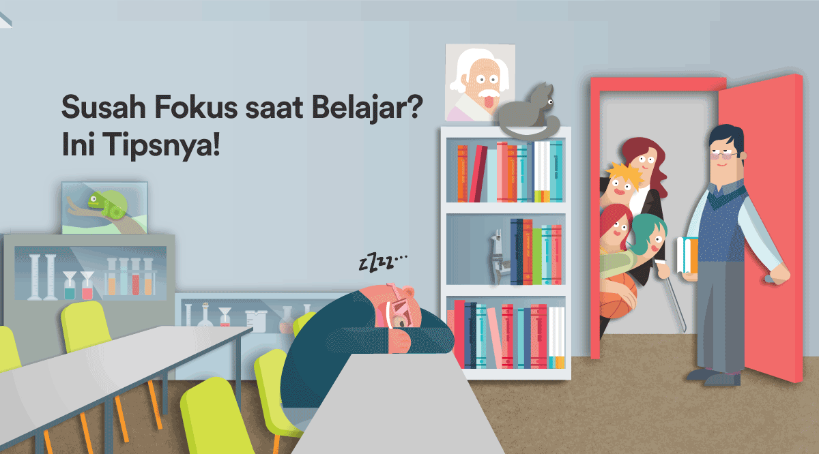
Matakuliah : Pengembangan Aplikasi Website
Kode Matakuliah : ISI3D3
Pertemuan : Pekan 1
Materi Pertemuan : Evolusi Web dan Teknologi Web
Kontrak Kuliah
Muhammad Amanulloh Mz NIP. 23970020
Tim Pengajar MK Pengembangan Aplikasi WEB

Slide 2

Materi perkuliahan Dalam 1 Semester
Pertemuan | Materi | Tugas Teori | Praktek | Tugas Individu / Kelompok
1 | Evolusi Web dan Teknologi Web | Quick Note
2 | Pengenalan Client Side & Dasar HTML | Quick Note
3 | CSS |  | Buat Halaman Web berdasarkan problem | Individu
4 | Modul 1 : HTML dan CSS dengan Bootstrap |  | * Buat Landing Page dengan pilihan part | Individu
5 | Pengenalan Server Side & Dasar PHP | Quick Note | Buat Halaman Web berdasarkan problem
6 | Modul 2: Dasar PHP |  | kalkulator peminatan SI
7 | Koneksi PHP, Database, dan proses CRUD dasar |  | Buat Halaman Web Dinamis berdasarkan problem
8 | UTS
9 | Modul 3: Fungsi CRUD dengan PHP Native dan Database |  | aplikasi crud to do list
10 | Modul 4: Login dan Registrasi |  | login & register + session + try catch
11 | - Konsep MVC - Pengantar Laravel - Cara kerja Migration - Cara kerja Seed | Quick Note | Latihan Basic Laravel
12 | Modul 5: CRUD Produk dengan Laravel tanpa authentication |  | aplikasi crud to do list (file migration,
13 | - Routing, Penggunaan Github / Gitlab.
14 | Remedial Praktikum dan Laporan perkembangan Tubes |  | nilai progress
15 | Laporan Perkembangan
16 | Presentasi TUBES

Slide 3

Identitas Pengajar
Muhammad Amanulloh Mz NIP. 23970020
Tempat tanggal lahir Kediri, 16 Juni 1997
Alamat Rumah Jl. Kh. Achmad Chamim Ro’i Pare Kediri Jawa Timur
Alamat Sekarang Jl. Ciganitri No.6, RT.05/RW.02, Cipagalo, Kec. Bojongsoang, Kabupaten Bandung
Hobi Memancing Bermain layang-layang Berfilsafat
Nomor WA 081312757345

Slide 4
Target Luaran
ISI3D3
Program Learning Outcomes (PLO) / CPL PRODI
PLO-2 | Kemampuan menganalisis permasalahan, melakukan identifikasi dan mendefinisikan kebutuhan komputasi yang bersesuaian dengan solusi
PLO-3 | Kemampuan untuk merancang, melakukan implementasi dan mengevaluasi sistem berbasis komputer, proses, komponen, atau program untuk memenuhi kebutuhan yang diinginkan
PLO-9 | Kemampuan untuk menggunakan teknik, keahlian dan kakas terkini yang diperlukan untuk praktek komputasi
Course Learning Outcomes (CLO) |  |  |  |  |  |  |  |  |  |  | PLO yang di dukung
CLO-1 | Mahasiswa mampu merancang halaman website menggunakan HTML, CSS dan Bootstrap |  |  |  |  |  |  |  |  |  | PLO-2
CLO-2 | Mahasiswa mampu menggunakan pemrograman Server-Side berbasis web menggunakan PHP |  |  |  |  |  |  |  |  |  | PLO-3
CLO-3 | Mahasiswa mampu mengintegrasikan halaman website dengan database |  |  |  |  |  |  |  |  |  | PLO-3
CLO-4 | Mahasiswa mampu menggunakan konsep Model View Controller pada Framework Laravel |  |  |  |  |  |  |  |  |  | PLO-3
CLO-5 | Mampu membangun solusi aplikasi berbasis web berdasarkan suatu studi kasus tertentu |  |  |  |  |  |  |  |  |  | PLO-9

Slide 5
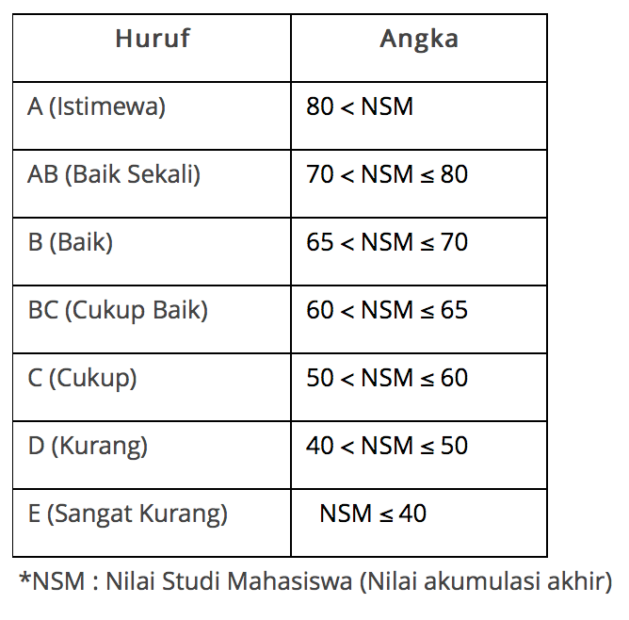
Standar Penilaian

Slide 6
Komponen Penilaian
Id CLO | Bobot per Bentuk Penilaian |  |  |  | TOTAL BOBOT PER CLO
 | TUGAS dan/atau QUIZ | Tugas Praktek | UJIAN TENGAH SEMESTER | TUGAS BESAR
CLO-1 | 5 | 5 | 5 |  | 15
CLO-2 | 10 | 5 | 10 |  | 25
CLO-3 | 5 | 5 | 5 |  | 15
CLO-4 |  | 5 |  | 20 | 25
CLO-5 |  |  |  | 20 | 20
Total per penilaian | 20 | 20 | 20 | 40 | 100

Slide 7
Aturan akademik
Aturan yang harus diperhatikan ketika mengerjakan proyek/tugas:
Kerjakan sendiri, seluruh kode program yang kamu kirimkan harus diketik sendiri, bukan hasil copy/paste dari hasil orang lain/ kelompok lain
Dilarang menyebarkan source code yang kamu miliki ke orang lain sebelum waktu pengumpulan tugas/proyek/ latihan
Kutip sumber rujukan, jika kamu mendapatkan bantuan yang signifikan, maka kamu harus menyebutkan sumber yang membantu tersebut. Sumber bisa orang, web, atau buku
Mengambil/menggunakan source code solusi dari orang lain/ kelompok lain sebelum waktu pengumpulan
Memodifikasi source code atau solusi dari orang lain/ kelompok lain sebelum waktu pengumpulan
Mengambil source code atau solusi dari internet
Meminta orang lain untuk mengerjakan tugas/proyek kamu
Mengirimkan solusi yang kamu buat sendiri ke group dalam bentuk digital atau kertas
Melihat solusi yang dibuat oleh orang lain/ kelompok lain (Mencontek)

Slide 8
Aturan akademik
Hal-hal yang diizinkan:
Berdiskusi mengenai ide dalam menyelesaikan tugas/proyek
Membantu teman sekelas untuk menemukan bug
Berdiskusi untuk memahami materi belajar
Hal yang Dilarang:
Telat dari jam perkuliahan lebih dari 10 menit : Dianggap tidak hadir
Kehadiran dibawah 60% = Mengulang matakuliah
Tidur didalam kelas
Makan dan minum didalam kelas
Membuka HP atau Bermain game didalam kelas

Slide 9
WAJIB MEMBAWA LAPTOP

Slide 10
WAJIB MEMBAWA CATATAN
(KONVENSIONAL / DIGITAL)

Slide 11
Cara belajar di MK Pengembangan Aplikasi Web
Sebelum Kuliah Tatap Muka Daring/Luring:
1. Aktif memperdalam istilah-istilah yang belum diketahui
3. Jika belum paham/bimbang, catat dan Tanyakan saat dikelas
Saat Kuliah Tatap Muka Daring/Luring:
1. Aktif berdiskusi/bertanya
2. Aktif mengerjakan tugas secara mandiri atau berkelompok
Setelah Kuliah Tatap Muka Daring/Luring:
1. Ulangi kembali tugas atau latihan jika masih belum paham
2. Diskusi dengan teman

Slide 12

Ada pertanyaan?

